Slide 1



АО «АЛМАТИНСКИЙ ТЕХНОЛОГИЧЕСКИЙ УНИВЕРСИТЕТ»
https://atu.edu.kz/
Факультет «Информационных технологий»
Кафедра «Компьютерная инженерия»
Наименование курса: «Основы компьютерных сетей»
Лекция 8. Всеобъемлющий Интернет
Адилжанова Салтанат Альмуханбетовна
PhD, и.о.ассоц.профессора
s.adilzhanova@atu.edu.kz

Slide 2
Содержание
Вопрос 1. Эволюция Интернета: исторический обзор
Вопрос 2. Сеть сетей: физическая основа Интернета
Вопрос 3. Три типа взаимодействия
Вопрос 4. Меняющееся поведение: влияние технологий
Вопрос 5. Готовность к IoE: государство и будущее
Вопрос 6. Как повысить ценность IoE
Вопрос 7. Cisco и Всеобъемлющий Интернет
Вопрос 8. Компоненты сети: инфраструктура и устройства
Вопрос 9. Типы сетей и конвергентная сеть

Slide 3

Лекция 8. Всеобъемлющий Интернет
Введение
Лекция посвящена эволюции Интернета: как он изменил общество и бизнес и как эти изменения продолжаются сегодня.
Мы рассмотрим концепцию Всеобъемлющего Интернета (Internet of Everything, IoE) и её значение для будущего.

Slide 4

Эволюция Интернета: исторический обзор
Теоретическая часть
За время своего развития Интернет прошёл несколько чётких этапов, каждый из которых менял бизнес и общество. Прототип Интернета появился в 1969 году, а к 2020 году к сети было подключено около 50 миллиардов «вещей».
1969: начало ARPANET
Первые шаги сети с коммутацией пакетов.
Эпоха коммуникаций
Люди получили возможность обмениваться информацией и общаться.
Сетевая экономика
Рост электронной коммерции и онлайн-сервисов.
Платформы сотрудничества
Новые способы совместной работы и обмена информацией.
Всеобъемлющий Интернет (IoE)
Взаимосвязь устройств, людей, данных и процессов.

Slide 5

Сеть сетей: физическая основа Интернета
Теоретическая часть
Говоря «Интернет», мы чаще думаем о сервисах, а не о физических соединениях. На деле Интернет — это сеть сетей. Каждый из нас подключается к нему через кабель или беспроводной канал, а сети провайдеров связаны между собой.
Концепция Всеобъемлющего Интернета (IoE) объединяет четыре основных элемента.
Опоры IoE
Люди — взаимодействие и общение.
Вещи — подключённые устройства и датчики.
Процессы — оптимизация информационных потоков.
Данные — сбор и анализ в реальном времени.

Slide 6

Три типа взаимодействия
В рамках Всеобъемлющего Интернета выделяют три основных типа взаимодействия между людьми и машинами.
Человек — человек (P2P)
Прямое общение двух и более людей: социальные сети, видеоконференции, мессенджеры.
Машина — человек (M2P)
Взаимодействие человека с электронными устройствами и системами: смартфоны, банкоматы, «умный дом», носимые устройства.
Машина — машина (M2M)
Обмен данными между устройствами без участия человека. Например, датчики умного счётчика передают показания на сервер энергокомпании.

Slide 7

Меняющееся поведение: влияние технологий
Теоретическая часть
Людям, компаниям и государствам приходится постоянно адаптироваться к изменениям. В 2012 году к Интернету было подключено больше устройств, чем людей на планете.
Поведение людей
Интернет меняет способы общения, сотрудничества и обучения.
Люди по-другому реагируют на новости, события, рекламу и товары.
Любой человек с цифровым устройством может собирать и обрабатывать информацию одним касанием экрана.
Поведение организаций
Современные организации должны быстро адаптироваться к технологическим тенденциям.
Новые технологии заметно снижают операционные расходы.
Данные о клиентах в реальном времени позволяют создавать полезные сервисы.
Нужно быстро реагировать на обратную связь клиентов.

Slide 8

Готовность к IoE: государство и будущее
Теоретическая часть
Государственные органы также ускоряют изменения с помощью технологий.
Пример: Барселона — «умный город»
В 2011 году городской совет Барселоны запустил проект «Барселона — город для людей». Датчики управляют освещением, парковками, поливом и сбором мусора, что экономит средства и улучшает жизнь горожан.
Что значит быть готовым к IoE
Высокая осведомлённость — датчики в реальном времени собирают данные о продуктах и процессах.
Прогнозирование — новые методы анализа данных помогают предсказывать тенденции и поведение.
Гибкость — точные прогнозы позволяют быстрее реагировать на рыночные угрозы и возможности.
Эти три качества помогают организациям оптимально создавать, продвигать и поставлять товары и услуги.

Slide 9

Как повысить ценность IoE
Организации, которые хотят получить выгоду от Всеобъемлющего Интернета, могут идти тремя путями.
Инвестировать в инфраструктуру
IoE требует защищённой и надёжной сетевой инфраструктуры.
Развивать управление информацией
Внедрять технологии сбора данных, поддерживать обмен информацией и её анализ.
Применять инклюзивный подход
Активно вовлекать сотрудников в процесс изменений и формировать открытую атмосферу.
Организации, адаптирующие бизнес-процессы с помощью технологий IoE, получают конкурентное преимущество.

Slide 10
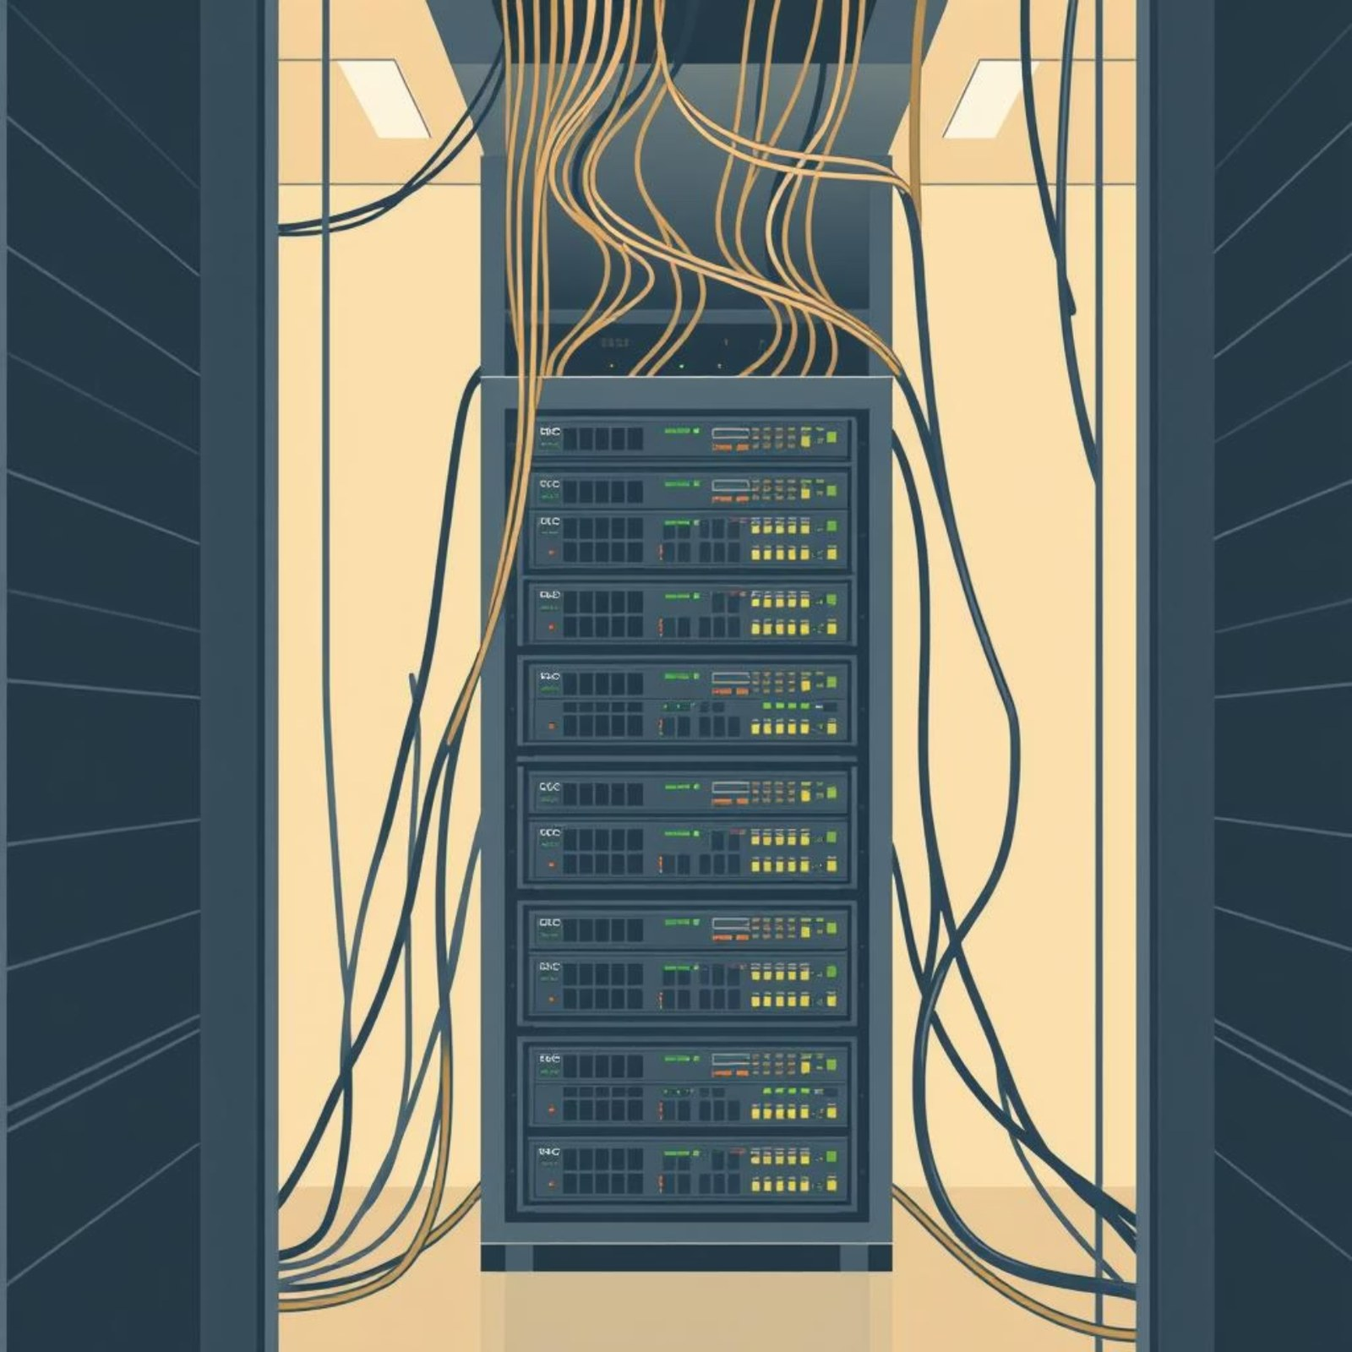
Cisco и Всеобъемлющий Интернет
Теоретическая часть
Компания Cisco — один из первых производителей, реализовавших комплексные решения для Всеобъемлющего Интернета в своих продуктах.
Эти платформы открывают путь к следующему этапу развития Интернета: пятьдесят миллиардов объектов будут ежедневно генерировать огромные объёмы данных.
Сети — это фундамент Интернета. Эффективное построение, управление и защита сетей — ключ к полноценному IoE.
Эволюция способов передачи информации
наскальные рисунки;
печатный станок;
радио и телевидение;
телетайп и компьютерные сети;
Интернет и IoE.

Slide 11

Компоненты сети: инфраструктура и устройства
Теоретическая часть
Сетевая инфраструктура — платформа, поддерживающая сеть. Она обеспечивает стабильный канал передачи данных.
Оконечные устройства
все компьютеры, рабочие станции, смартфоны, IP-камеры и т. д., участвующие в обмене данными;
каждому оконечному устройству присваивается уникальный адрес;
серверы предоставляют информацию другим устройствам;
клиенты запрашивают информацию у серверов и отображают её.
Промежуточные сетевые устройства
Коммутаторы и точки доступа — обеспечивают доступ к сети, восстанавливают и передают сигнал.
Маршрутизаторы — связывают сети между собой и выбирают путь для данных.
Межсетевые экраны — защищают сеть, ограничивая или запрещая потоки данных.

Slide 12
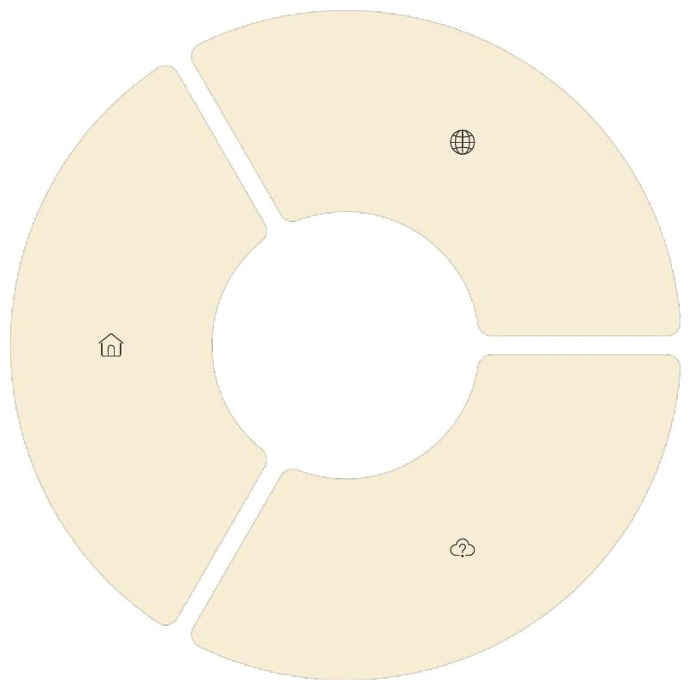
Типы сетей и конвергентная сеть
Теоретическая часть
Сетевые инфраструктуры различаются по площади охвата, числу пользователей и набору услуг.
Основные типы сетей
Локальная сеть (LAN) — дом, школа, офис; высокая скорость.
Глобальная сеть (WAN) — объединяет LAN в разных городах, странах и континентах.
Интернет — крупнейшая сеть в мире, совокупность частных и общественных сетей.
Конвергентная сеть
Технологии позволяют объединить разные сети (данные, голос, видео) в одной платформе — конвергентной сети.
сотрудники взаимодействуют напрямую по разным каналам связи;
в сети по-прежнему есть отдельные компьютеры, телефоны и ТВ, но общая инфраструктура;
работа сети основана на правилах, соглашениях и стандартах.

Slide 13

Резюме темы
Выводы
В лекции рассмотрены эволюция Интернета, концепция IoE, типы взаимодействия и компоненты сети.
Этапы развития Интернета, опоры IoE, взаимодействия P2P, M2P и M2M, влияние технологий на людей и организации, типы сетей и конвергентная сеть.
Умение различать составляющие IoE, объяснять роль оконечных и промежуточных устройств, сравнивать LAN, WAN и Интернет.
Следующая лекция: «Опоры Всеобъемлющего Интернета» — люди, процессы, данные и вещи.

Slide 14
Контрольные вопросы
Контроль
1. С какого года известна сеть ARPANET с коммутацией пакетов?
2. Назовите этапы развития Интернета.
3. Назовите три типа взаимодействия в IoE.
4. Что означает готовность к IoE?
5. Как повысить ценность IoE для организации?
6. Какой вклад внесла Cisco в развитие IoE?
7. Что такое сетевая инфраструктура?
8. Приведите примеры оконечных устройств.
9. Что такое сервер?
10. Назовите типы сетей и приведите примеры.

